Slide 1

Разработка системы мониторинга турбулентного энергообмена городского ландшафта с атмосферой для условий Северной ЕВРАЗИИ
(РНФ № 24-27-00300)
Тельминов А.Е.
Институт мониторинга климатических и экологических систем СО РАН, Томск

Slide 2

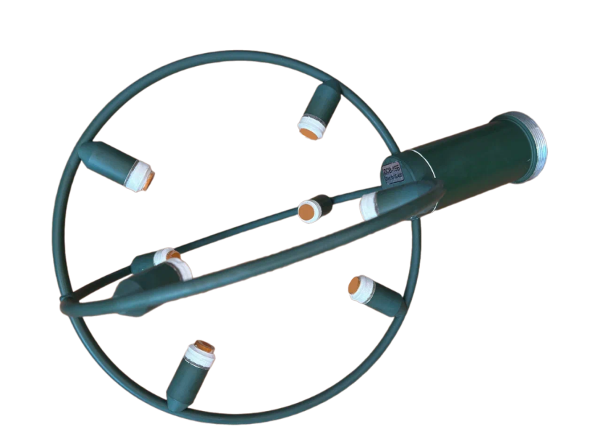
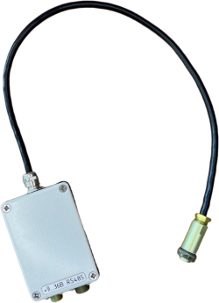
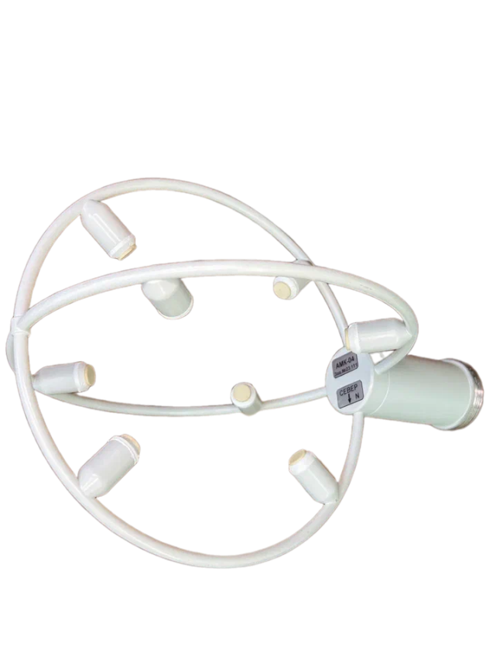

Аппаратная часть - AMK
Измеряемая величина (обозначение) | Диапазон измерения | Предел допускаемой погрешности измерения
Температура воздуха (Т) | от минус 50 до +50°С | ± 0,3°C при Т< (+ 30°С) ± 0,5°С при Т≥ (+ 30°С)
Скорость горизонтального ветра (V) | от 0,2 до 40 м/с | ±(0,1+0,1V), в диапазоне от 0,2 до 0,5 м/с; ±(0,2+0,05V) м/с в диапазоне от 0,5 до 40м/с;
Скорость вертикального ветра (W) | от минус 15 до 15 м/с | ± (0,2 + 0,02W) м/с, где W – числовое значение измеренной скорости вертикального ветра в м/с
Направление горизонтального ветра (D) | от 0 до 360 градусов | ±4 градуса
Относительная влажность воздуха (r)** | от 15 до 100% | ± 5 %*
Атмосферное давление (P) | от 693 до 1067гПа (от 520 до 800 мм рт. ст.) | ± 1 гПа (±0,8 мм рт. ст.)
* Предел основной погрешности измерения. ** При температурах ниже минус 40^{о}С погрешность измерения относительной влажности воздуха не нормируется. Предел дополнительной допускаемой погрешности измерения относительной влажности воздуха не более 2% /10^{о}С.

Slide 3
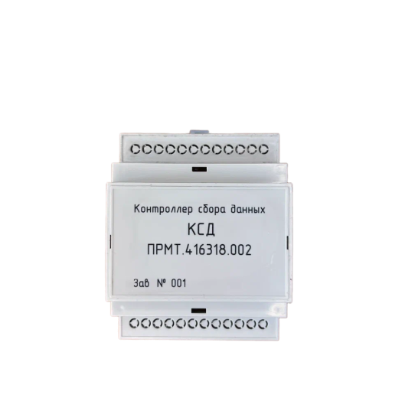
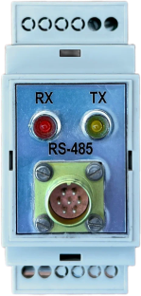
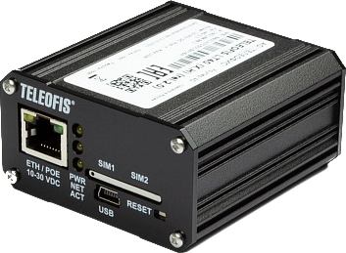

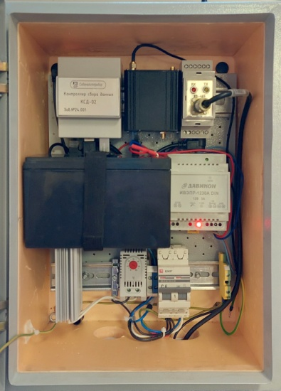
Аппаратная часть - КСД
RS485
USB
Eth, USB
4G, TCP/IP
4Meteo
4Meteo развернуто на КСД
консольное приложение для работы на аппаратных платформах архитектуры х86, х64, ARM под ОС Linux.
считывает первичные данные измерений ультразвуковых измерителей
автоматически вычисляет значения трех компонент скорости ветра, акустической температуры, скорости звука, давления и влажности в режиме реального времени;
автоматически вычисляет значения метеорологических параметров с усреднением
автоматически сохраняет свои выходные данные на устройстве длительного хранения

Slide 4



Информационное взаимодействие
УАМС
AMK-04
RS-485
КСД
4Meteo
USB, Wi-Fi
Ethernet
Система
связи
TCP/IP
rsync
УАМС
AMK-04
RS-485
КСД
4Meteo
USB, Wi-Fi
Ethernet
Система
связи
TCP/IP
rsync
Сервер БД
Client
MeteoFlow
Internet
TCP/IP rsync
TomskFluxNet
ПО Flux: кросс-платформенного (Python) программного обеспечения функционирующего в автоматическом режиме на сервере.
1. Препроцессинг (фильтрация: gate, 3 sigma, detrend, tilt correct)
2 Расчет корреляционных моментов, турбулентных параметров и средних значений метеовеличин в автоматическом режиме.
Сервер БД
mirror

Slide 5
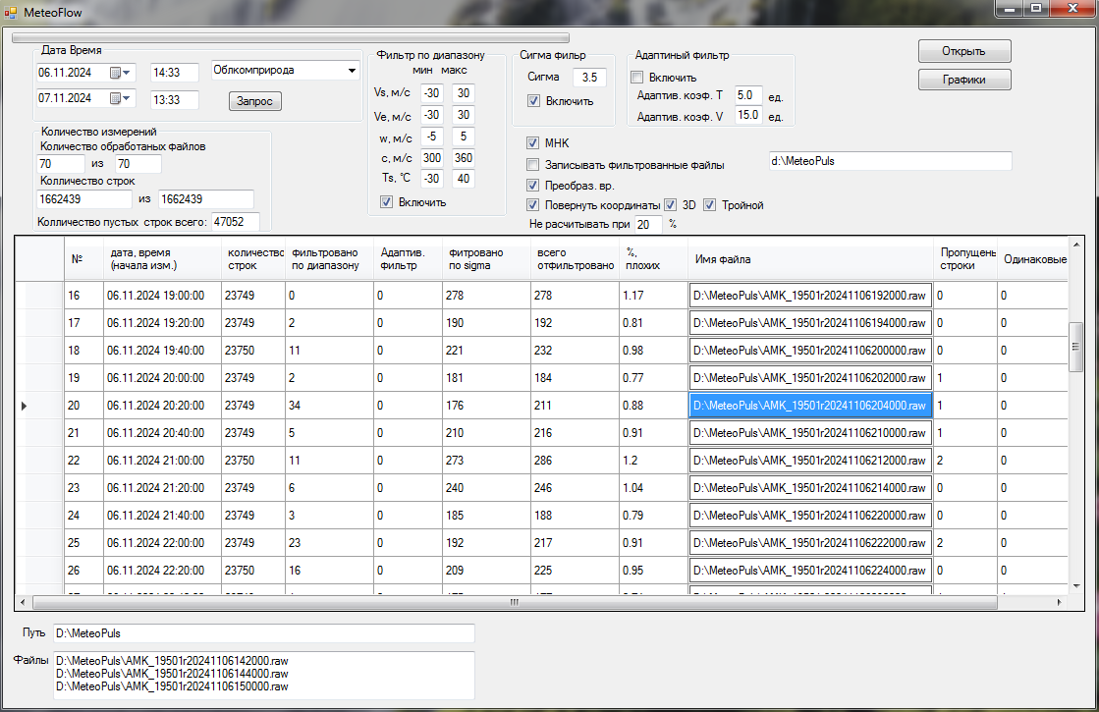
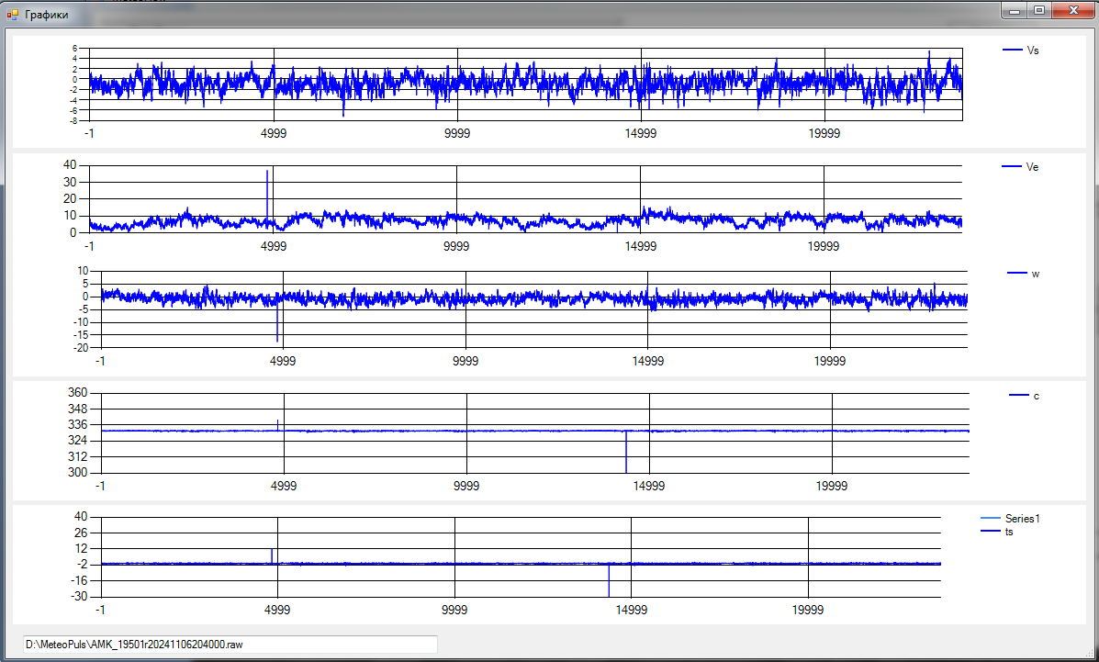
Клиент MeteoFlow
MeteoFlow позволяет контролировать качество полученных данных после прохождения различных фильтров, а также осуществлять визуальный контроль исходных данных каждого обрабатываемого файла
uv uw vw wt ut vt uu vv
uut vvt wwt utt vtt wtt uvt uwt vwt wuu wvv uuu vvv www ttt wuvw
H tau TKE Et L u*
V D w t P r ro
assi : u v w t
exc: u v w t
rms: u v w t
Alfa – угол атаки термоанемометра

Slide 6
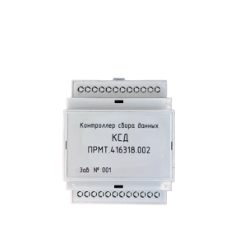



ПО Flux
4Meteo
quality
fgate
v,u,w,t
uv uw vw wt ut vt uu vv
uut vvt wwt utt vtt wtt uvt uwt vwt wuu wvv uuu vvv www ttt wuvw
H tau TKE Et L u*
V D w t P r ro
skewness : u v w t
kurtosis: u v w t
rms: u v w t
alfa – угол атаки термоанемометра
mnk
sigmafilter
v,u,w, t
detrend
smoment
axrot
structfunc
psd
C_{t}² C_{n}² C_{v}²

Slide 7


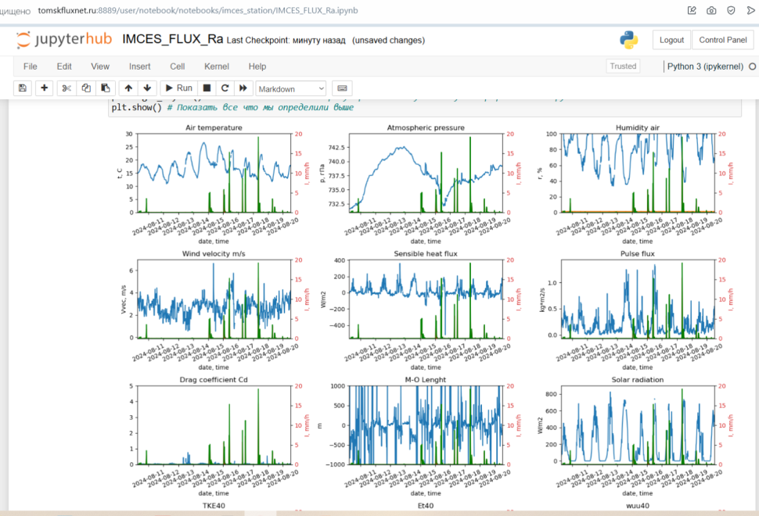
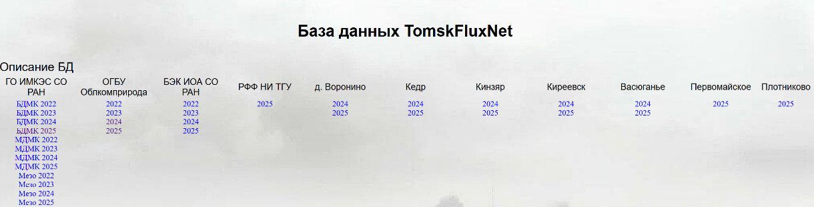
Организация хранения, он-лайн доступа к базам данных
TomskFluxNet
Сервер БД
ПО Flux
JupyterHub (Python)
Web
File database: raw

Slide 8
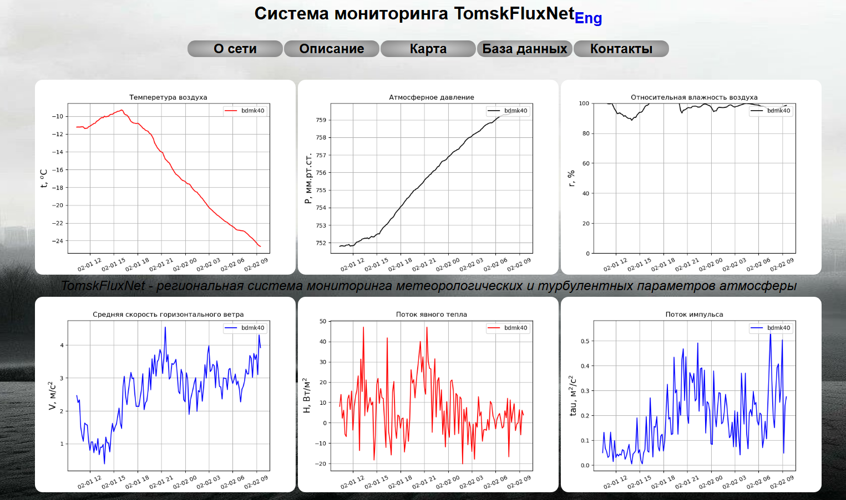
Сайт сети TomskFluxNet

Slide 9
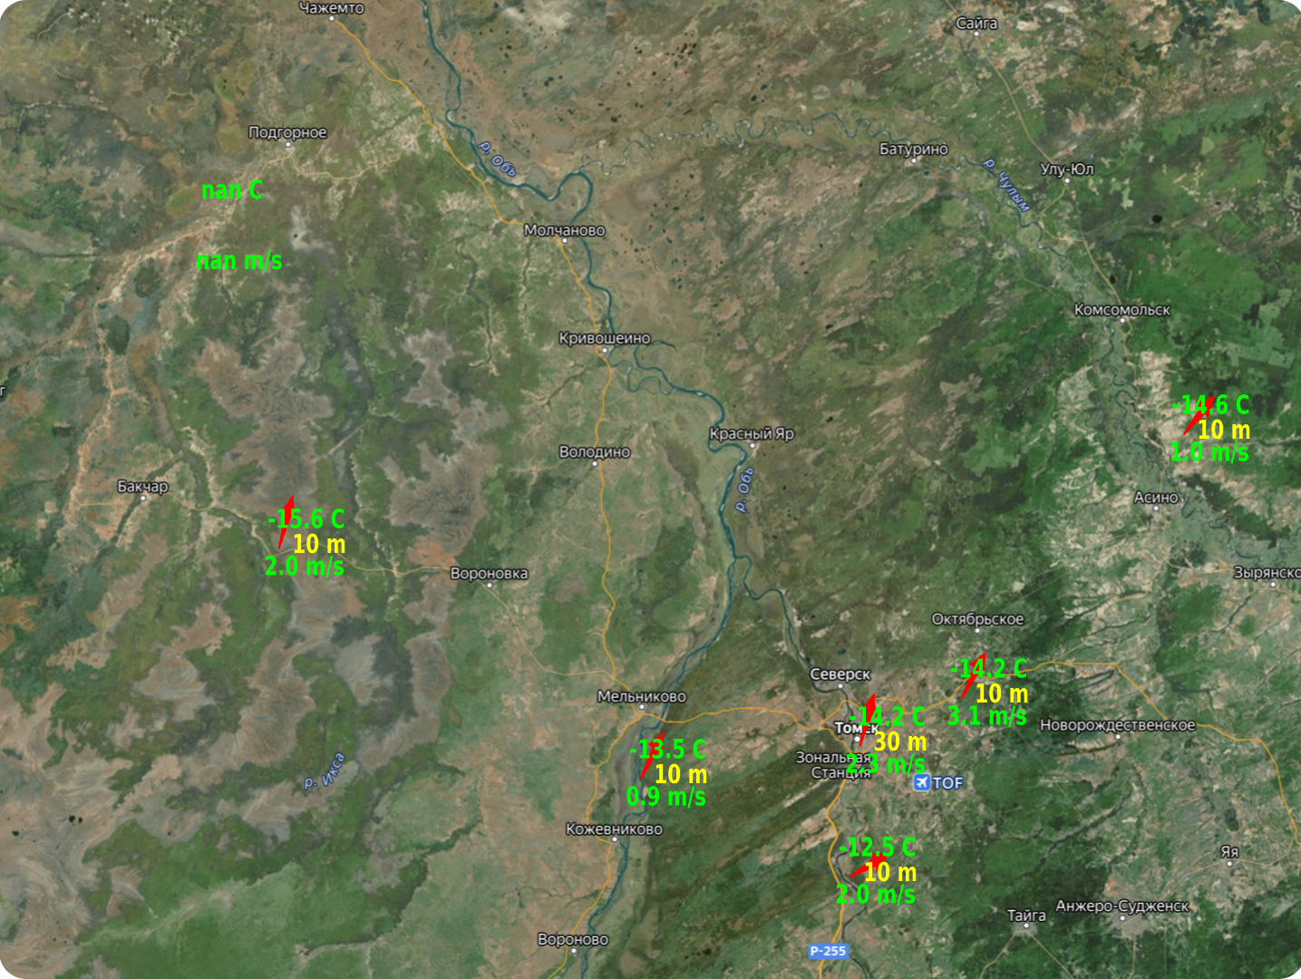

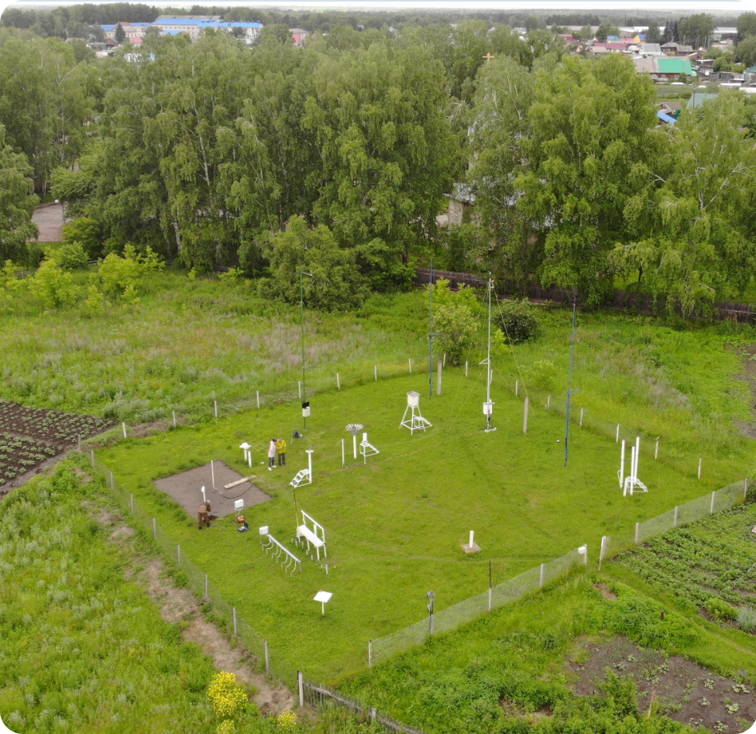
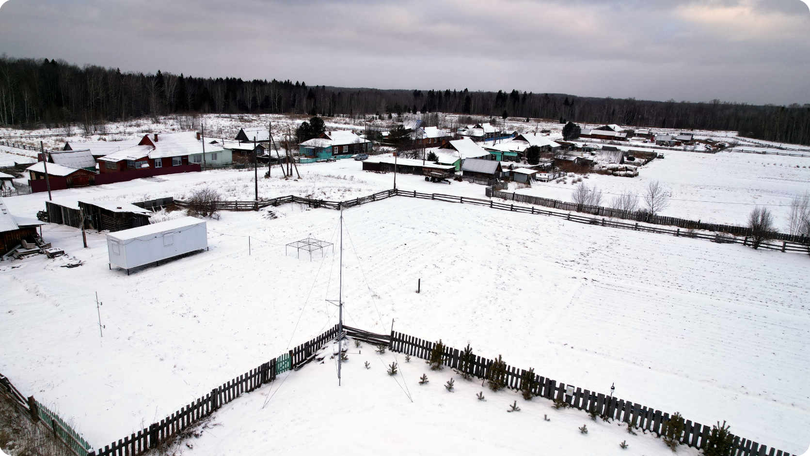
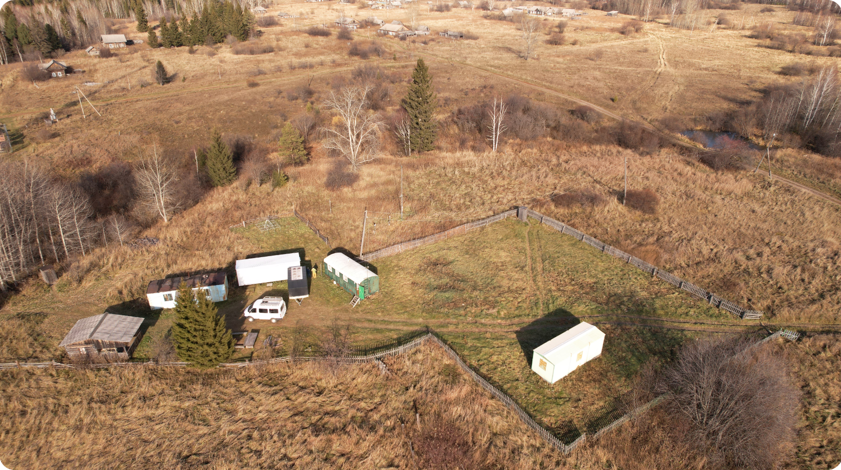
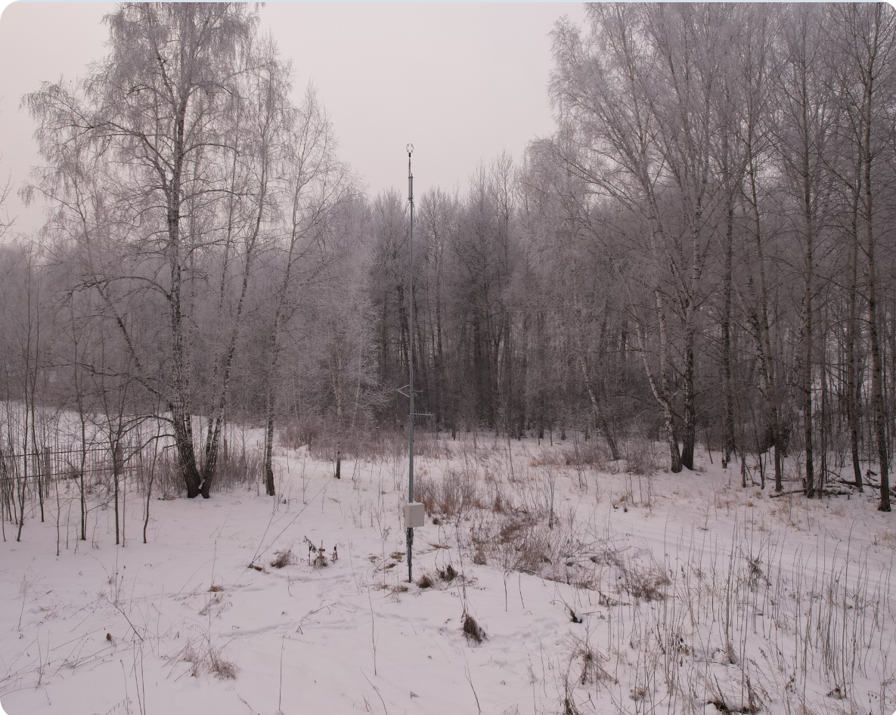
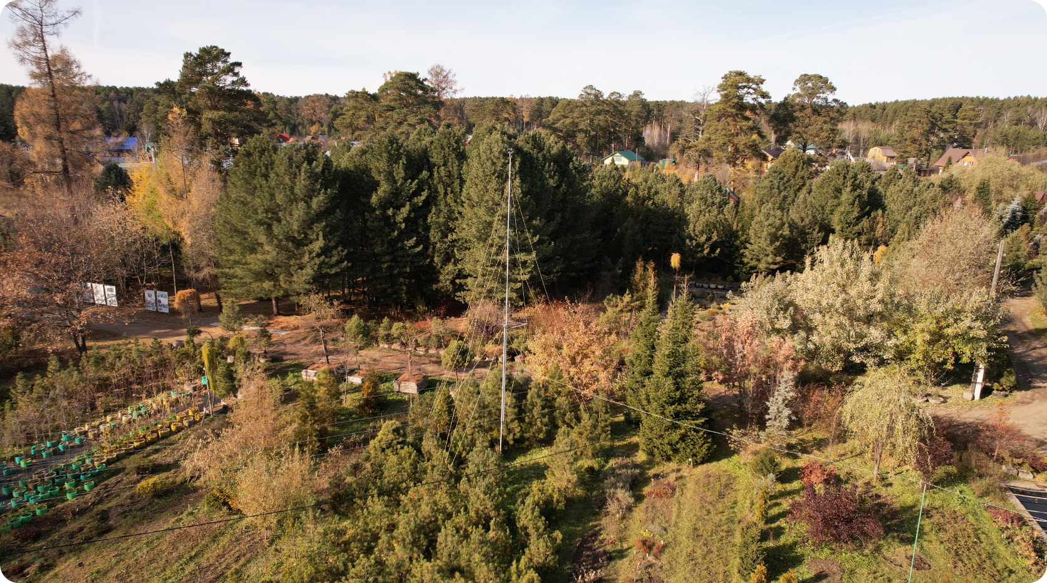
Система мониторинга TomskFluxNet область

Slide 10
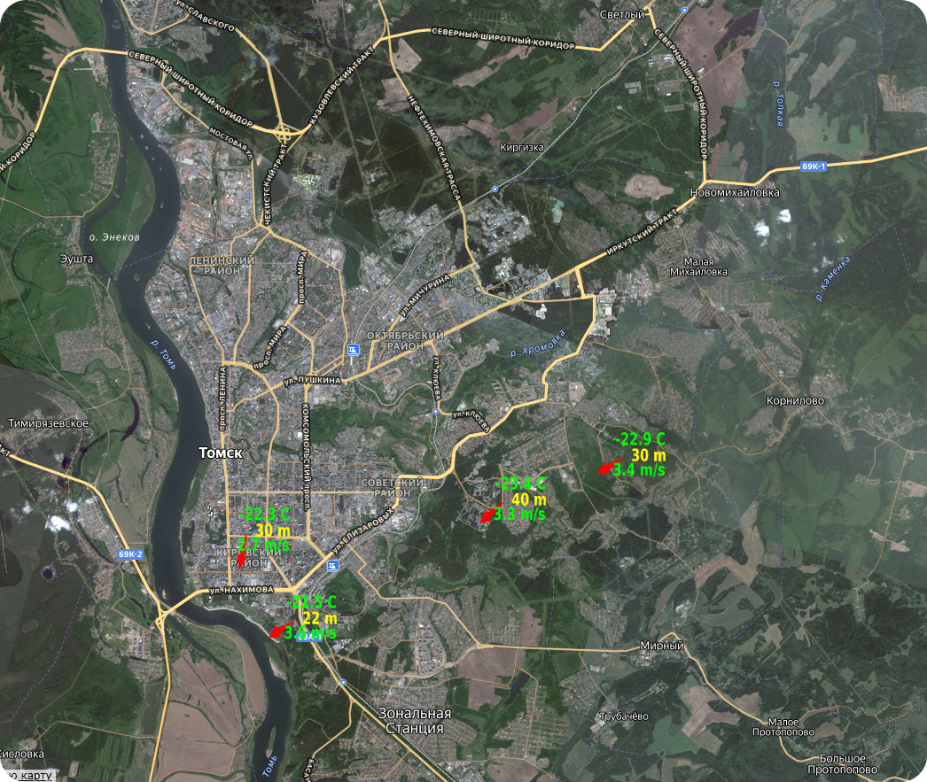
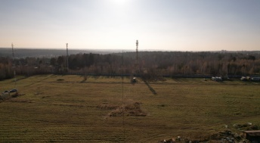
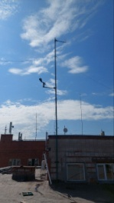
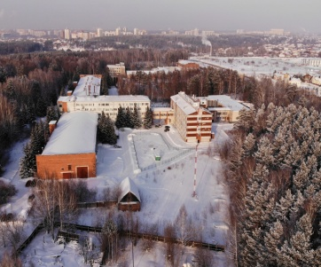
Система мониторинга TomskFluxNet город
https://tomskfluxnet.ru

Slide 11
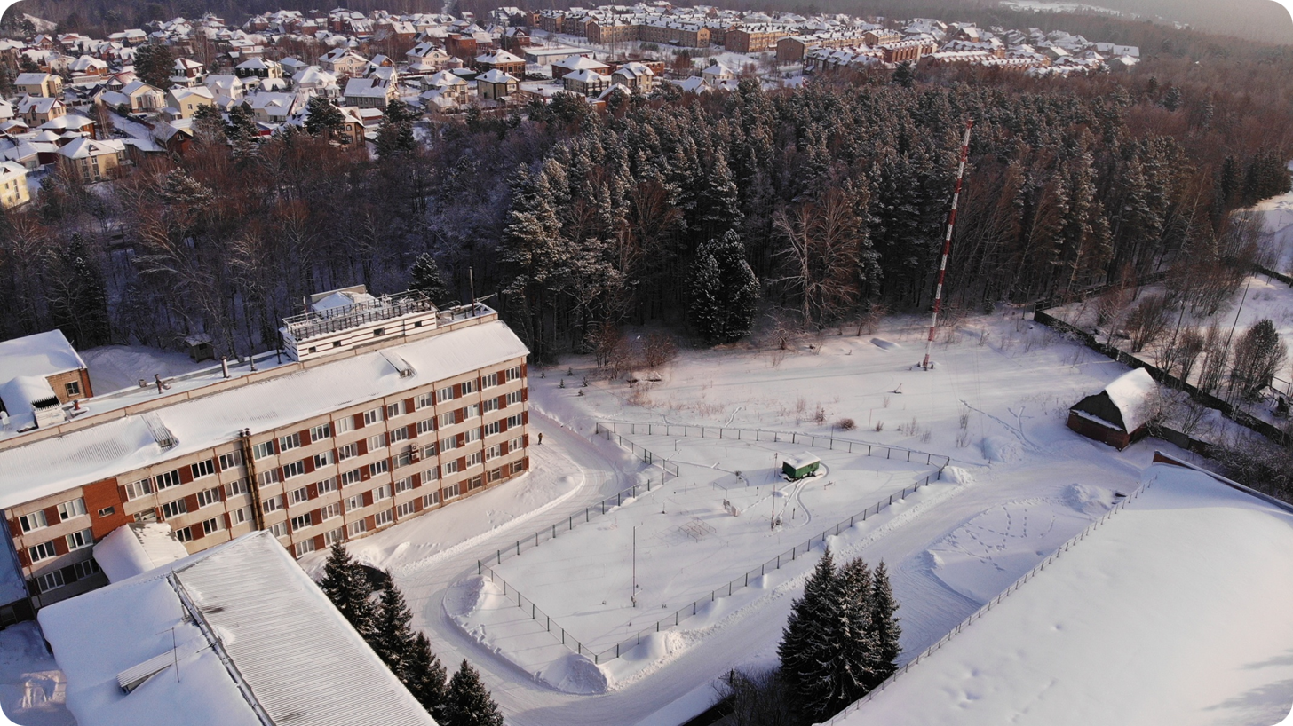



Система мониторинга TomskFluxNet каньон
Геофизическая обсерватория ИМКЭС СО РАН (ГО ИМКЭС)
Инфраструктура геофизической обсерватории располагается на территории института в Академгородке, в юго-восточной пригородной зоне Томска (56°28'31'' С.Ш. 85°3'16'' В.Д., высота над уровнем моря 167 м).

Slide 12
Выводы
Рассмотрен опыт создания региональной системы мониторинга для исследования турбулентного энергообмена атмосферы с подстилающей поверхностью.
Разработана технология построения наблюдательной сети на базе ультразвуковых автоматических метеостанций АМК-04 отечественного производства.
На основе разработанной технологии в г. Томск развернута сеть измерений характеристик взаимодействия атмосферы с поверхностью TomskFluxNet, включающая две городские и две фоновые точки измерений.
Получены первые экспериментальные результаты. Анализ результатов наблюдений показал наличие ярко выраженных различий турбулентных потоков явного тепла и импульса - ключевых характеристик взаимодействия атмосферы с поверхностью - между различными городскими и фоновыми ландшафтами.
Финансирование. Исследование выполнено за счёт гранта Российского научного фонда
(проект № 24-27-00300).

